Slide 1
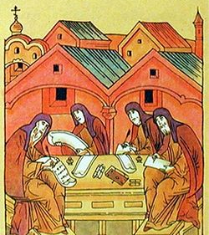
Православные монахи России и Речи Посполитой: траектории личного благочестия (XVII в.)
Анастасия Александровна Преображенская
Преподаватель Школы филологии НИУ ВШЭ

Slide 2
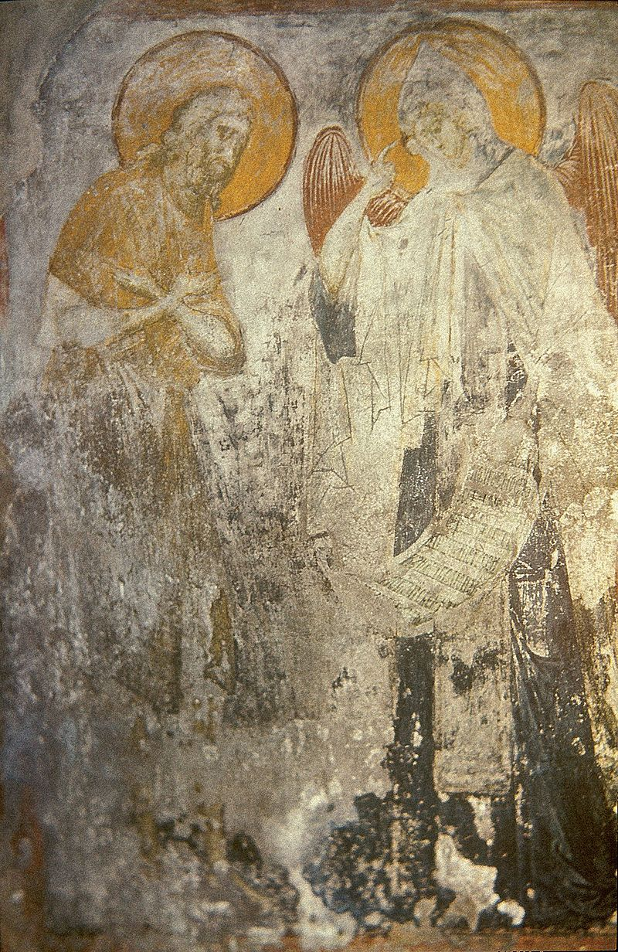
Монастырские уставы
Ангел вручает преподобному Пахомию общежительный монашеский устав (фреска Успенского собора на Городке, XV век)

Slide 3
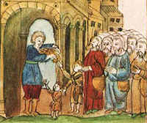
Милостыня
Раздача милостыни нищим. Миниатюра Синодика XVIII в.

Slide 4
Рука нищаго есть сокровищное хранилище хрс҇тово: и что любо нищий вземлетъ, хрс҇тосъ приемлетъ. Даждь убо нищему землю, да приимеши црс҇тво: даждь крупицу, да приимеши цѣлое: даждь нищему да дастся тебѣ: яко, что любо нищему даси, то имѣти будеши: а егоже не даси нищему, инъ будетъ имѣти.
Симеон Полоций, «Обед душевный» (1681)
Рука нищего – это христово хранилище сокровищ: все, что возьмет нищий – примет Христос. Дай нищему землю и получишь царство; дай часть и получишь целое; дай нищему – и дадут тебе, так как все, что ты дашь нищему, будешь сам иметь; а что нищему не дашь – тем будет обладать другой.

Slide 5
Вклады в духовной грамоте Симеона Полоцкого (Москва, 1679 г.)

Slide 6
Legaty “pobożne”
…leguję do ojców bernardynów kości(a)ńskich za duszę moję na poprawę klas(z)torzu złotych dwieście….
Klint P., Testamenty szlacheckie z ksiąg grodzkich wielkopolskich z lat 1657–1680, Wrocław, 2011. S. 87.

Slide 7
Василий Загоровский, каштелян Брацлавский (1577)
кгдыжъ самого Хрыста, збавителя нашого, словеса, зъ устъ его божественныхъ мовленые и на писме въ Еванъгелии его светой на науку намъ описаные, ясне насъ научаютъ: благословени милостивии, тые помиловани будутъ. А Павелъ блаженый, апостолъ светый, последуючи тымъ словомъ Господнимъ, въ послании своемъ пишетъ: блаженее есть давати, нежели взымати; бо милостыня зъ добрыми делы и на страшномъ а нелицемерномъ суде Господа нашого будетъ фалитися. Кгдыжъ и того тотъ же блаженый Павелъ апостолъ, въ послании своемъ, докладаетъ: весела або тихадателя любитъ Богъ, а судъ безъ милости не сотворшимъ милости. Тыхъ же словъ и Давидъ, блаженый пророкъ и царь, подпираючи, въ псалмехъ своихъ описалъ: блаженъ мужъ, призирая и неща и убога; въ день лютъ избавитъ и Господь. И опять мовитъ: блаженъ милуя и дая; расмотритъ словеса своя на суде

Slide 8
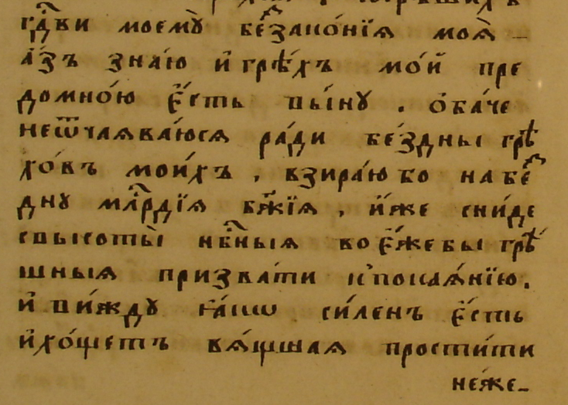
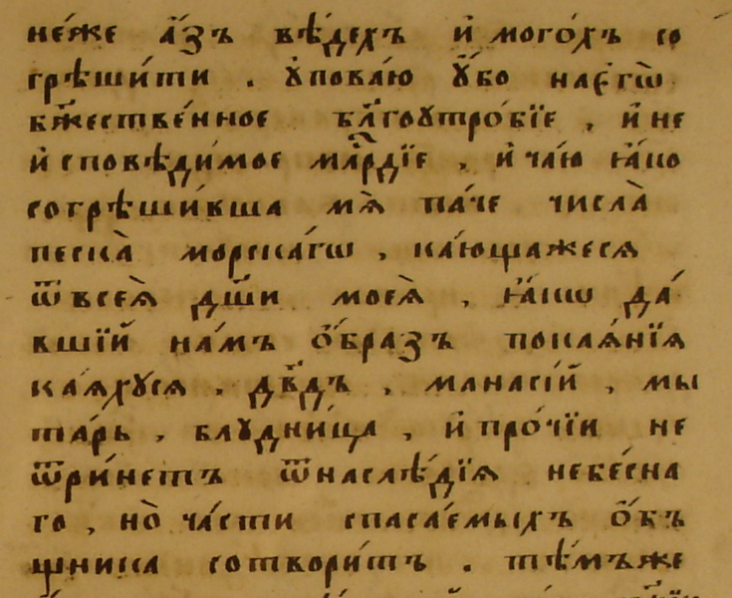
Грех и Божья милость
согреших господеви моему беззакония моя аз знаю и грех мой предо мною есть выну. обаче не отчаяваюся ради бездны грехов моих , взираю бо на бездну милосердия божия, иже сниде с высоты небесныя коежебы грешныя призвати к покаянию. и вижду яко силен есть и хощет вящшая простити неже аз ведех и могох согрешити. уповаю убо на его божественное благоутробие, и неисповедимое милосердие, и чаю яко согрешивша мя паче числа песка морскаго, кающажеся от всея души моея, яко давший нам образ покаяния каяхуся. давид, манасий, мытарь, блудница, и прочии не отринет от наследия небеснаго, но части спасаемых общника сотворит.
Духовная грамота Симеона Полоцкого, 1679

Slide 9
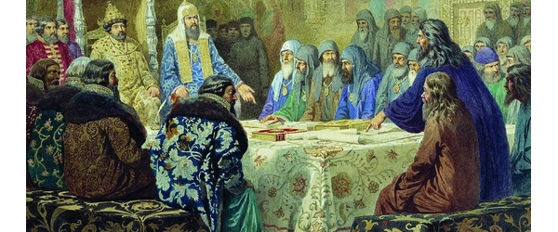
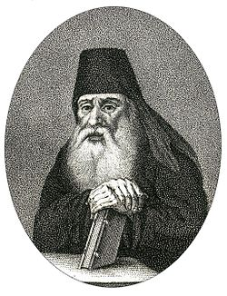
Симеон Полоцкий (1620-1680) и Епифаний Славинецкий (ок. 1600 – 1675)
Симеон Полоцкий. литография 1818 года

Slide 10
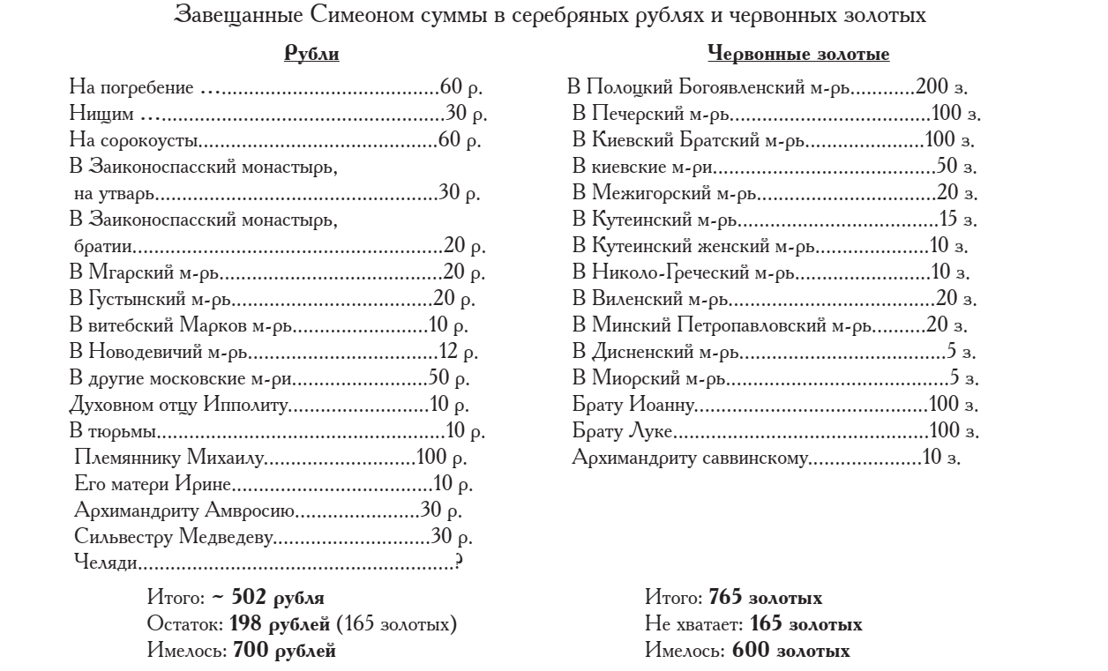

Slide 11
Карта вкладов Симеона Полоцкого в 36 монастырей

Slide 12
Ничего не имею; много должен;
остальное — бедным.
Н. М. Карамзин,
«Письма русского путешественника»

